Slide 1
애견 관련 웹 서비스
Multicampus – semi project(Dog web) 3조
지도: 이창진 강사님
팀원 : 이영재
김승우
최승호
박세인
오민섬

Slide 2
목 차
CONTENTS
개발 배경
시스템 구성
기대효과
웹 페이지 시현
시스템 개발 배경
DB구성도
시스템 흐름도
웹페이지 기능
업무 분장
시행착오(오류)
기대효과

Slide 3
01
개발 배경
시스템 개발 배경

Slide 4
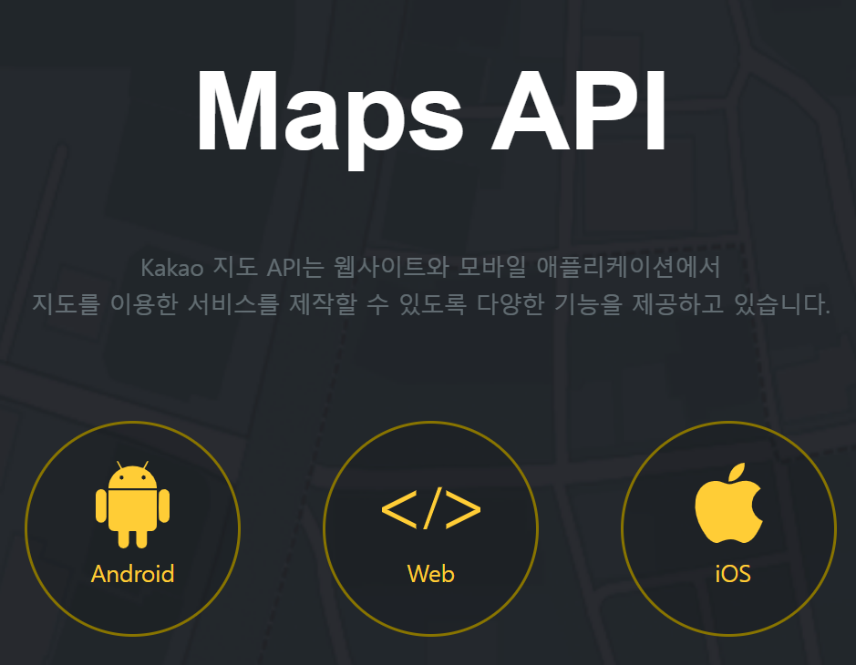
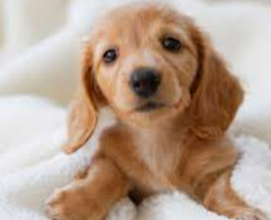


개발 배경
박세인 – 카카오 api활용
김승우 – 애견에 관심
Dog web service
오민섬, 최승호, 이영재
공공데이터를 활용

Slide 5
02
시스템 구성
DB 구성도
시스템 흐름도
웹페이지 기능
업무 분장
시행착오(오류)

Slide 6
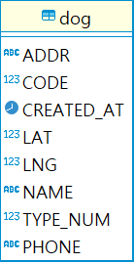
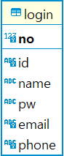

DB 구성도
DOG TABLE
LOGIN TABLE
MySQL - Multi
(데이터)

Slide 7



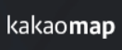

시스템 흐름도
Visualizing the web
Develop
Query
Data
DB
Login
Service
Login
Mapper
Dog
Service
Dog
Mapper
Login
Controller
LoginDto
Dog
Controller
DogDto
TABLE : DOG
Localhost:8787
TABLE : LOGIN
API
JavaScript 키

Slide 8
웹페이지 기능
01
로그인 기능
02
회원가입(login)기능
카카오 지도 api활용한 구현 : “지도 기능, 핀 기능,
(지도, 스카이 뷰)확대 축소 버튼 기능
03
직접 구현 :검색 기능을 통해 동물병원 데이터 출력,
지도 (핀 기능 + 확대) 기능
04

Slide 9
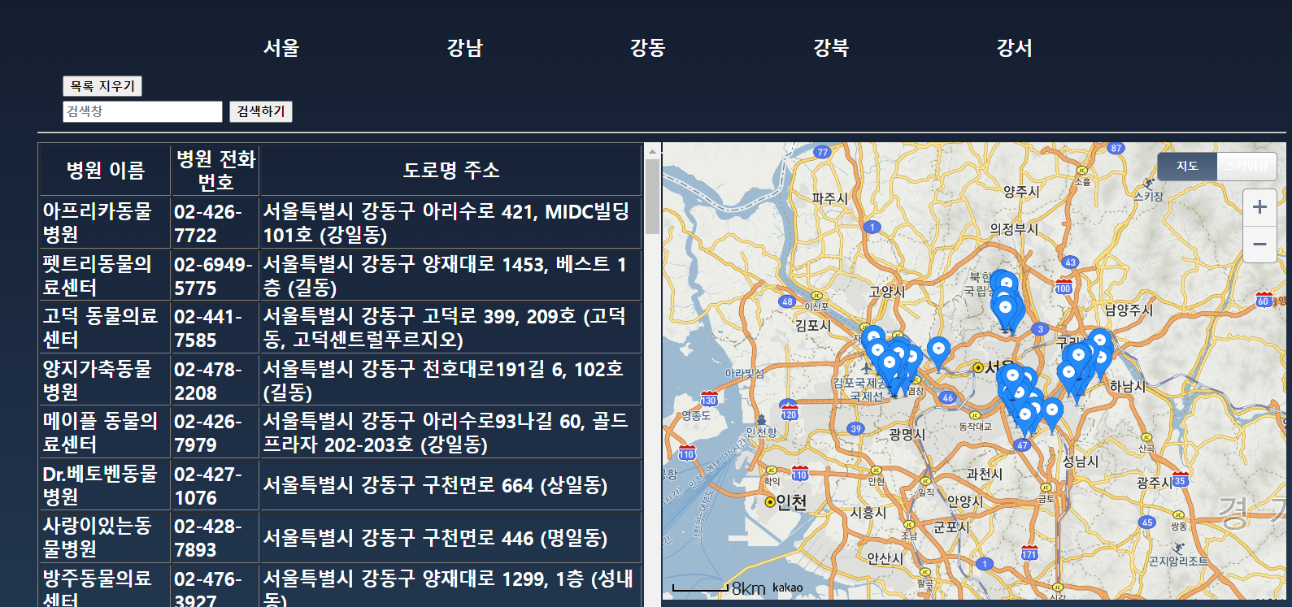
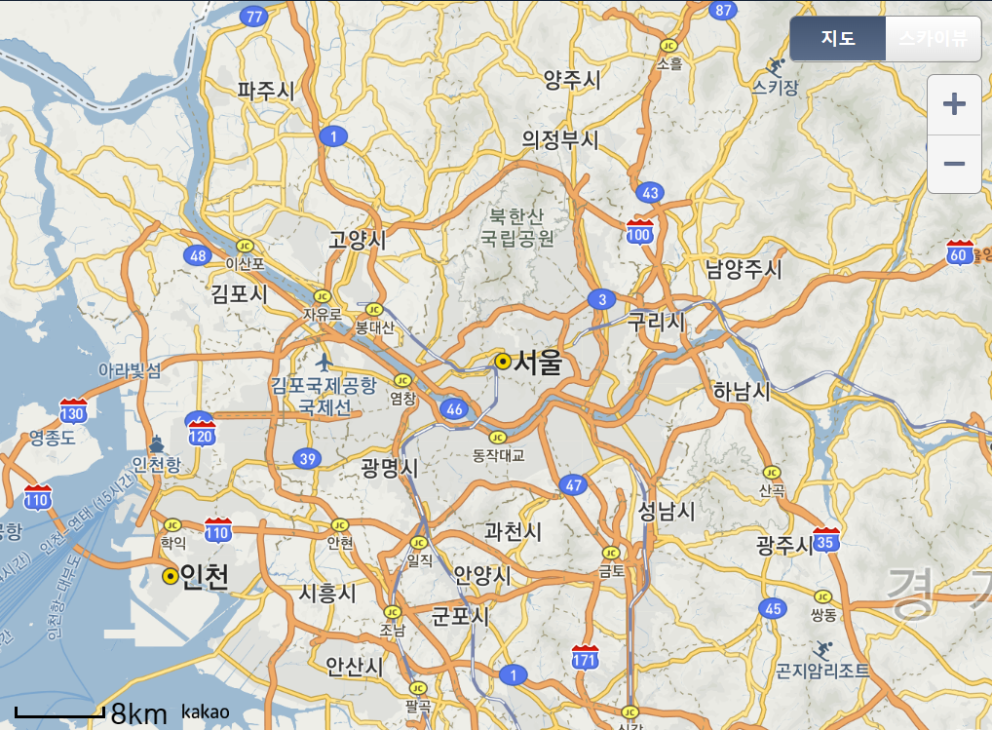
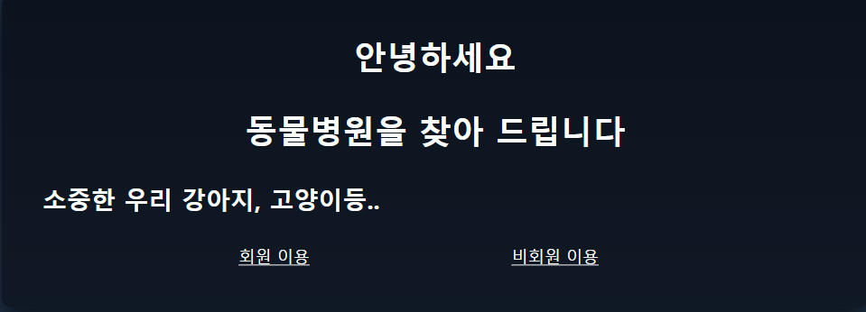
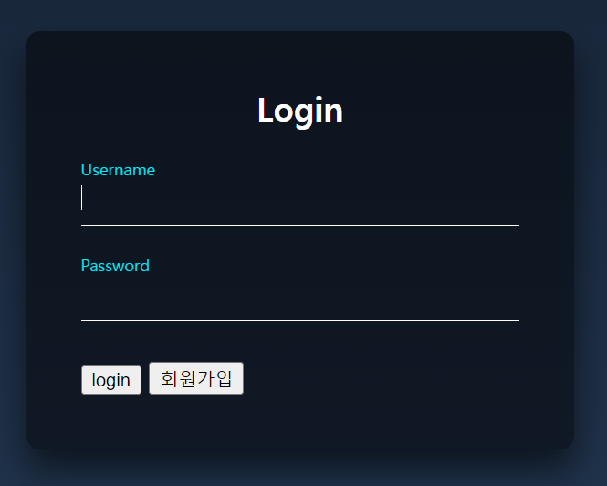
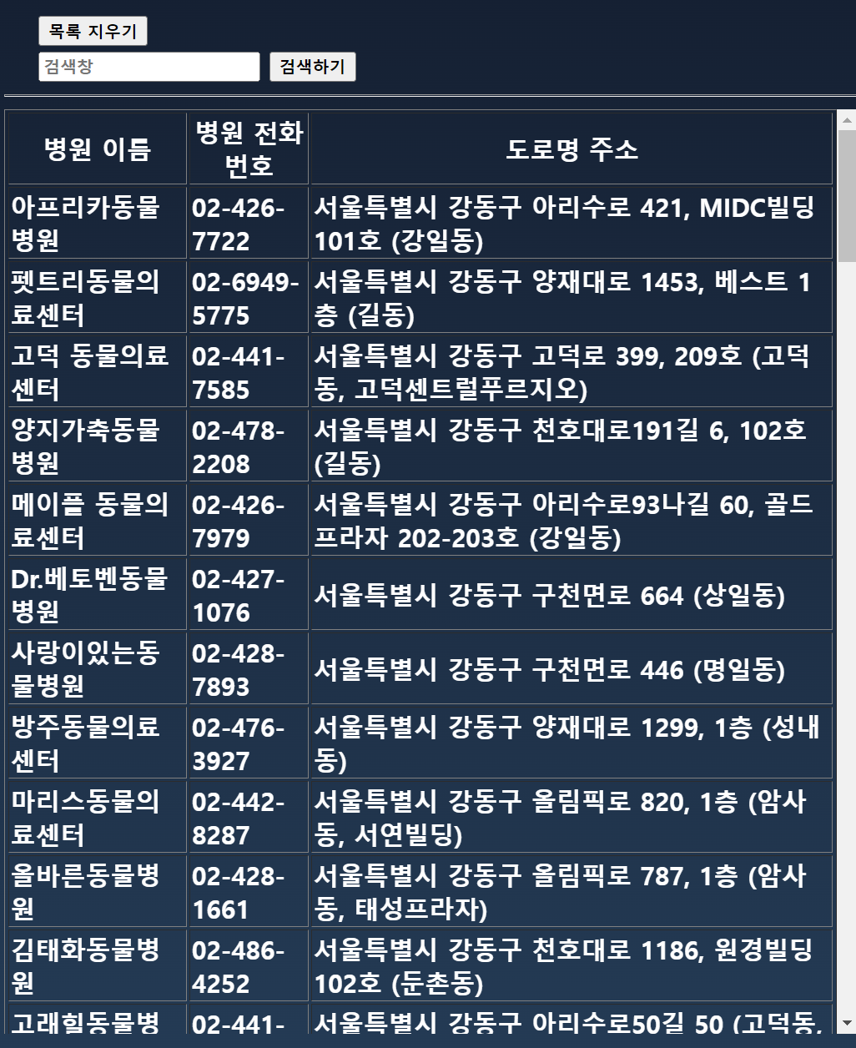
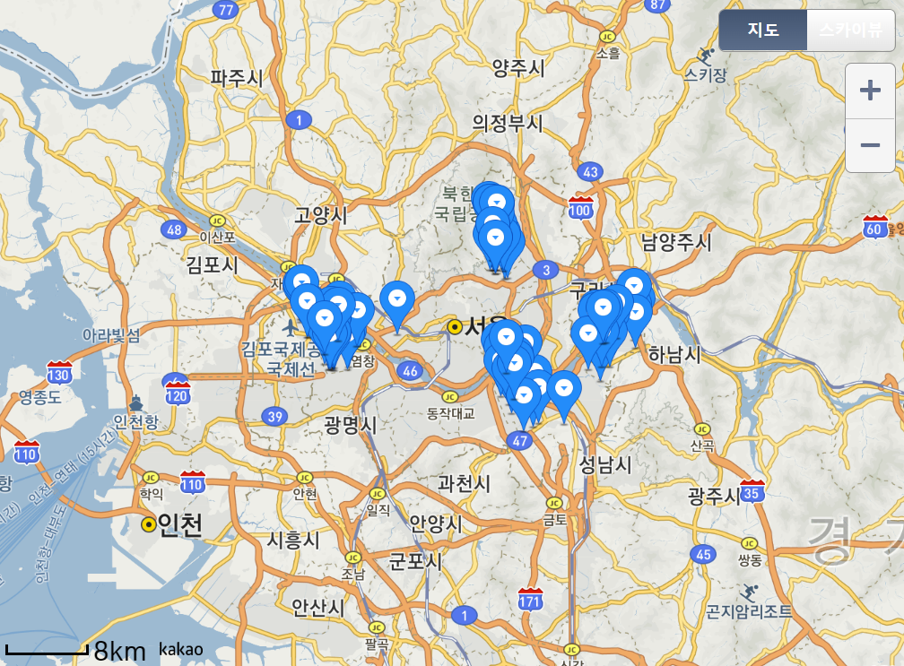
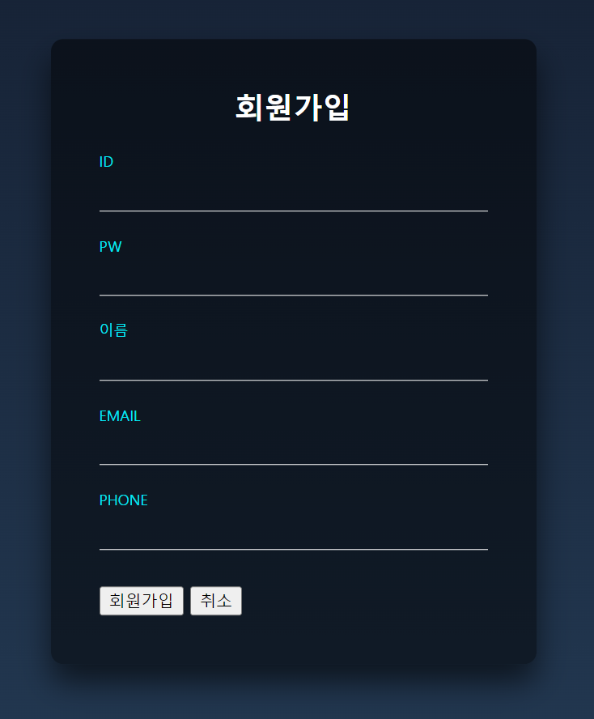
웹페이지 기능

Slide 10
업무 분장
팀원 | 1일차 | 2일차 | 3일차
이영재 (login, register) | 오전: 회의를 통해 어떤 웹 서비스를 만들지 정함 오후: 공공데이터의 경도, 위도가 카카오 api에 적용시키는 값이 달라서 데이터를 변환 서울: 강동,강서,강남,강북으로 범위 변경 이영재, 최승호: 로그인, 회원가입 기능 구현 박세인, 오민섬: 카카오 api 적용 방법 김승우: 카카오 api적용 방법과 프론트 구현 | LOGIN MVC 설계 및 오류 처리 | 지도 api 기능 추가 및 프론트 설정
최승호 (login, register) |  | LOGIN MVC 설계 및 오류 처리 | 전체적인 오류처리 담당
김승우(front-end) |  | 프론트 구현 | 프론트 마무리 추가 기능(시간 부족)
박세인 (dog, map-api) |  | DOG MVC 설계 및 오류 처리 | 코드 가독성 Ppt작성 및 발표준비
오민섬 (dog, map-api) |  | 동물병원 데이터 기능과 지도Api와 연결 | 지도 api 기능 담당

Slide 11
시행 착오(오류)
김승우:MAP CSS - 시행착오
1. 카카오 API 사용 시 플랫폼( LOCALHOST : 8787 ) 미등록에 의한 에러 -> 해결
2. 요청 및 수정을 요하는 기능들을 매번 찾아야 하는 어려움 -> 해결
3.api의css랑 구현한 css에 충돌 때문에
어려움 -> 해결
박세인: 제일 큰 시행착오는 선생님 없이 workspace부터 설정을 다 하는 것이 버거웠고 제일 큰 난관이었습니다.
여러 번 반복을 통해 해결
최승호: 로그인 부분에서 이미 있는 아이디였을 시, 가입 실패 처리 시 에러 메시지 처리 했을 때 오류 -> 해결
오민섬:
검색한 병원들을 지도에 핀 생성해주는 기능에서, controller에서 받아온 searchlist 값들을 for문에 자바스크립트에 바로 사용하기에 문제가 있었음
-> 새로운 변수를 생성해서 변수에 새로운 배열을 대입하고, 그 배열에 searchlist 값들을 대입해서 for문으로 돌렸더니 해결이 되었음.
이영재: 회원가입 부분에서 중복처리와 새로 고침을 했을 때 오류 -> 해결

Slide 12
03
기대효과
기대효과

Slide 13
기대효과
01
02
03
빠르게 동물병원
찾기 가능
추가적으로
애견 카페,
애견 동반 음식점 등
애견 보호

Slide 14
04
웹 페이지 시연
감사합니다
Multicampus – semi project(Dog web) 3조
지도: 이창진 강사님
팀원 : 이영재
김승우
최승호
박세인
오민섬

